Slide 1
Государственный университет морского и речного флота
имени адмирала С.О. Макарова
кафедра межкультурных коммуникаций
Объекты туристского интереса в
Тульской области
Туристско-рекреационное районирование России
Доцент, канд. филол. наук
Михаил Александрович ЗЕНКИН

Slide 2
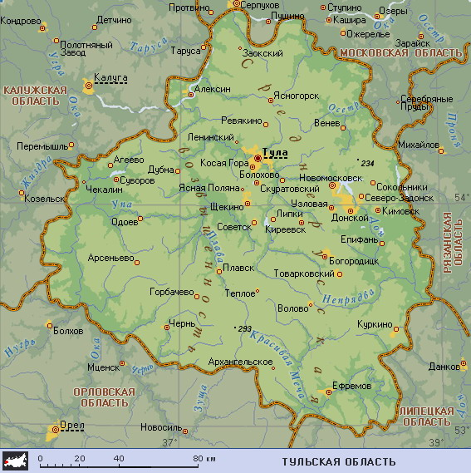
Граничит: на севере и северо-востоке — с Московской, на востоке — с Рязанской, на юго-востоке и юге — с Липецкой, на юге и юго-западе — с Орловской, на западе и северо-западе — с Калужской областью.

Slide 3
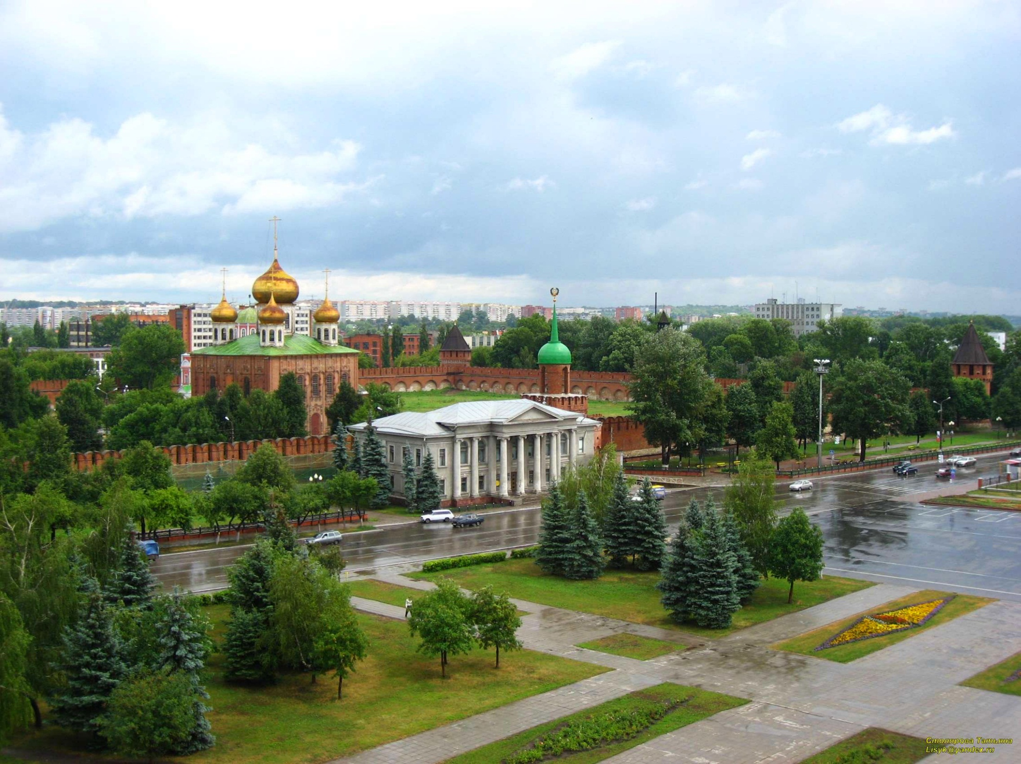
Административный (областной) центр —
город Тула (около 500 тыс. чел.)

Slide 4
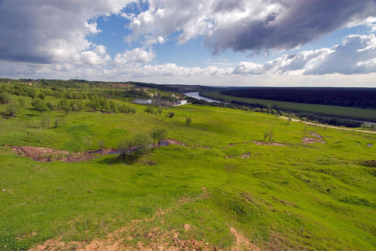
Область расположена в центре Восточно-Европейской (Русской) равнины, занимая северо-восточную часть Среднерусской возвышенности (высоты до 293 м), в пределах степной и лесостепной зон.

Slide 5
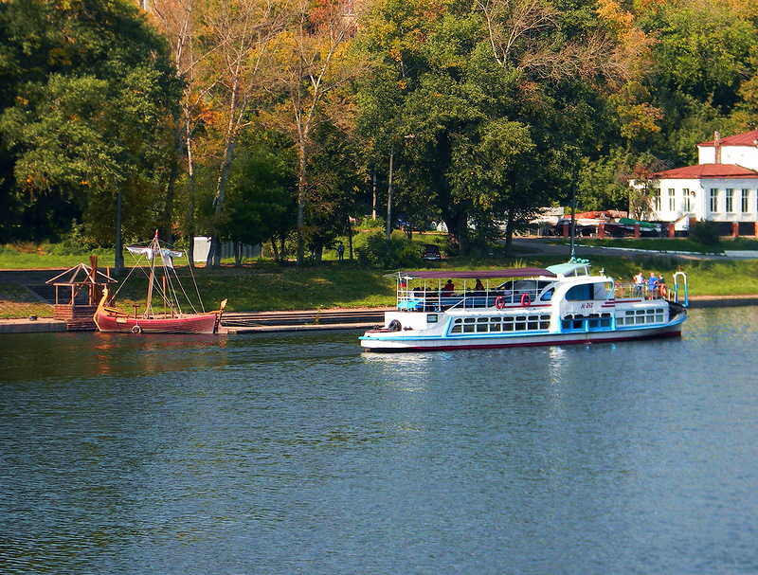
Большинство рек относится к бассейну Оки — самой крупной и единственной судоходной реки области, небольшая часть — к бассейну Дона. Ока протекает по западной и северо-западной окраинам области.

Slide 6
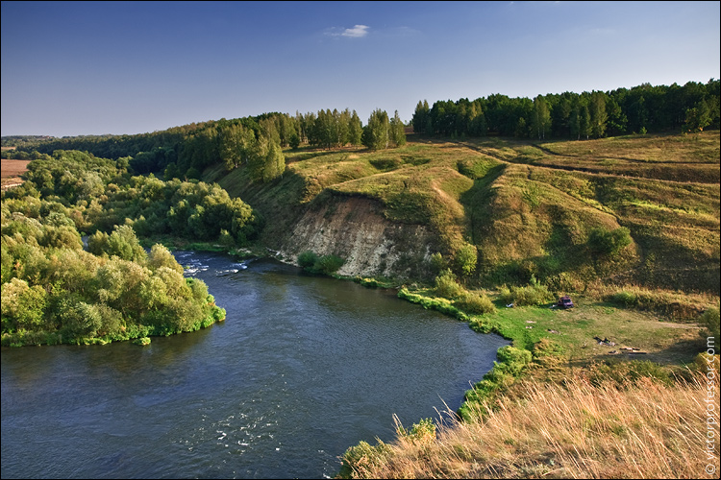
Государственные природные музеи-заповедники:
«Поленово»,
«Усадьба Л.Н. Толстого Ясная Поляна»,
«Куликово поле».

Slide 7
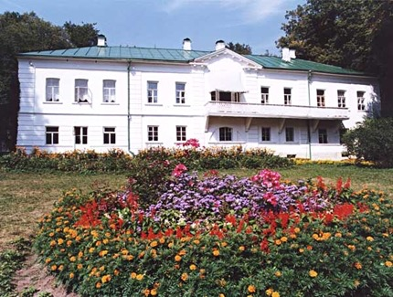
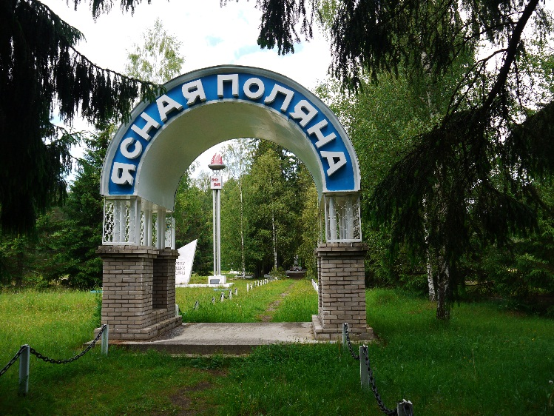
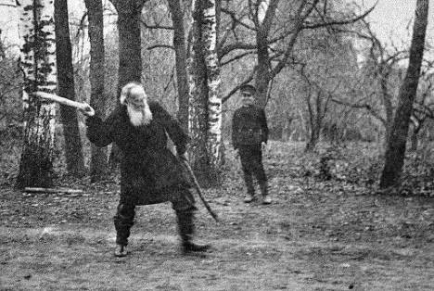
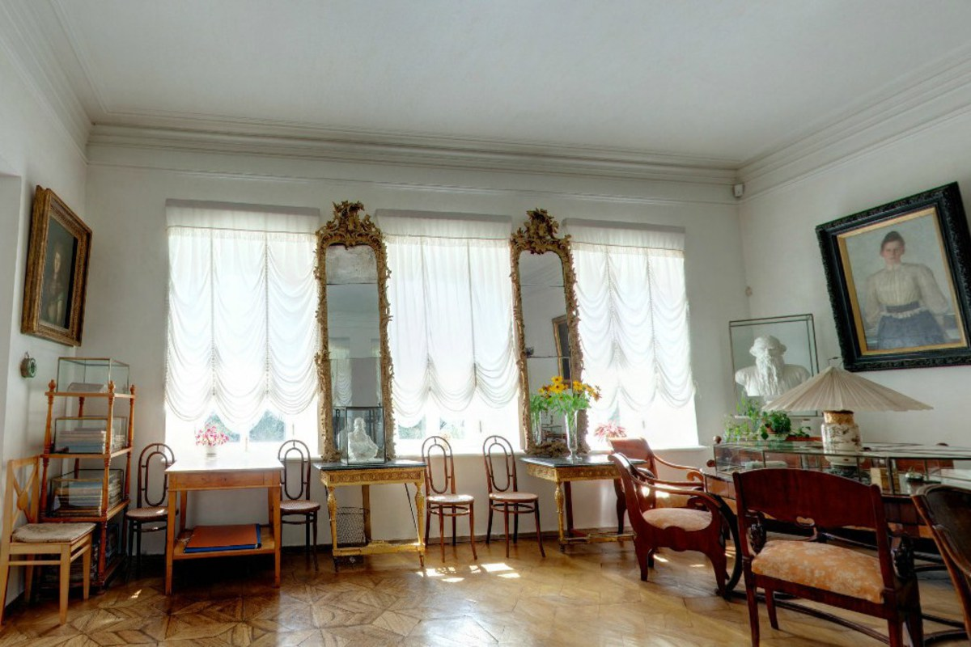
Ясная Поляна
Усадьба расположена в Щёкинском районе Тульской области в 14 км к юго-западу от Тулы.
Основана в XVII веке.
Принадлежала сначала роду Карцевых, затем - Волконских и Толстых.

Slide 8
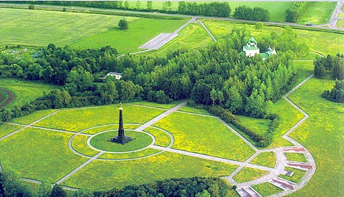
Куликово поле
Куликово поле — историческая местность на водоразделах Окско-Донского междуречья, место битвы войска Дмитрия Донского и золотоордынского хана Мамая,
состоявшейся
8 сентября 1380 г.

Slide 9
Объекты туристского показа

Slide 10
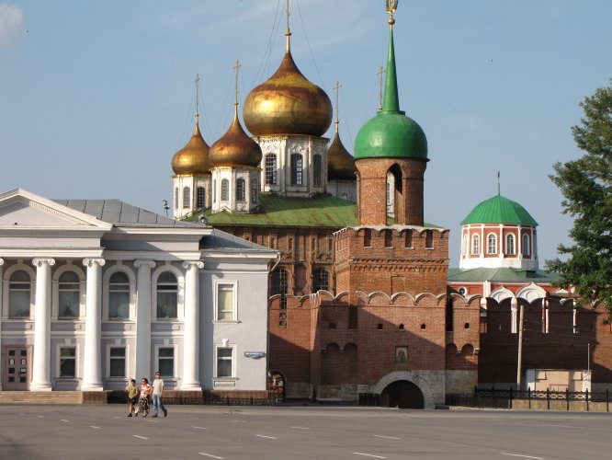
Тульский Кремль (XVI в.)

Slide 11
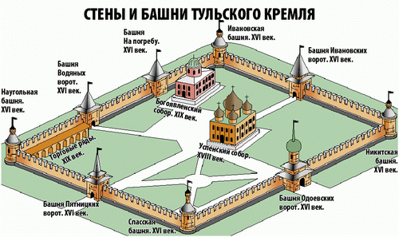

Slide 12
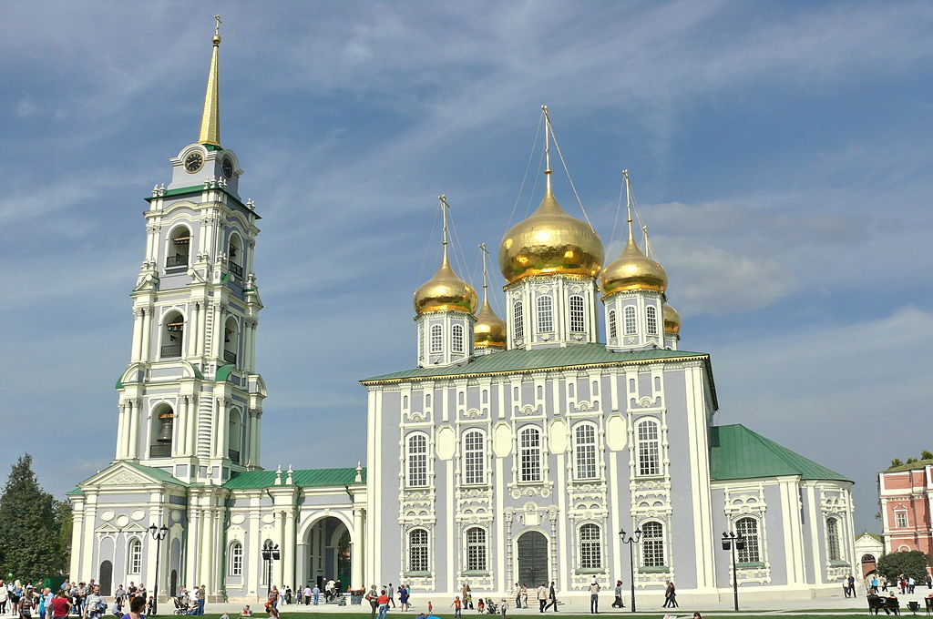
Успенский собор 1762—1766г.

Slide 13
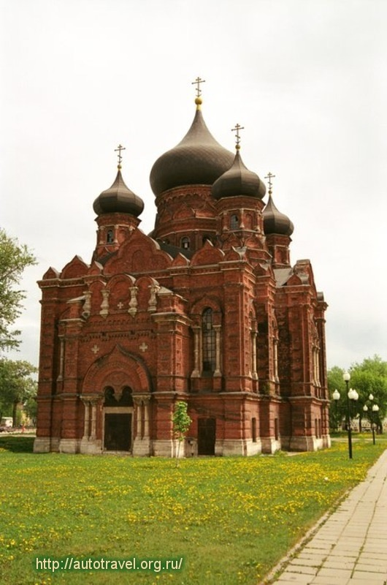
Монастырь
Успения
Пресвятой Богородицы

Slide 14
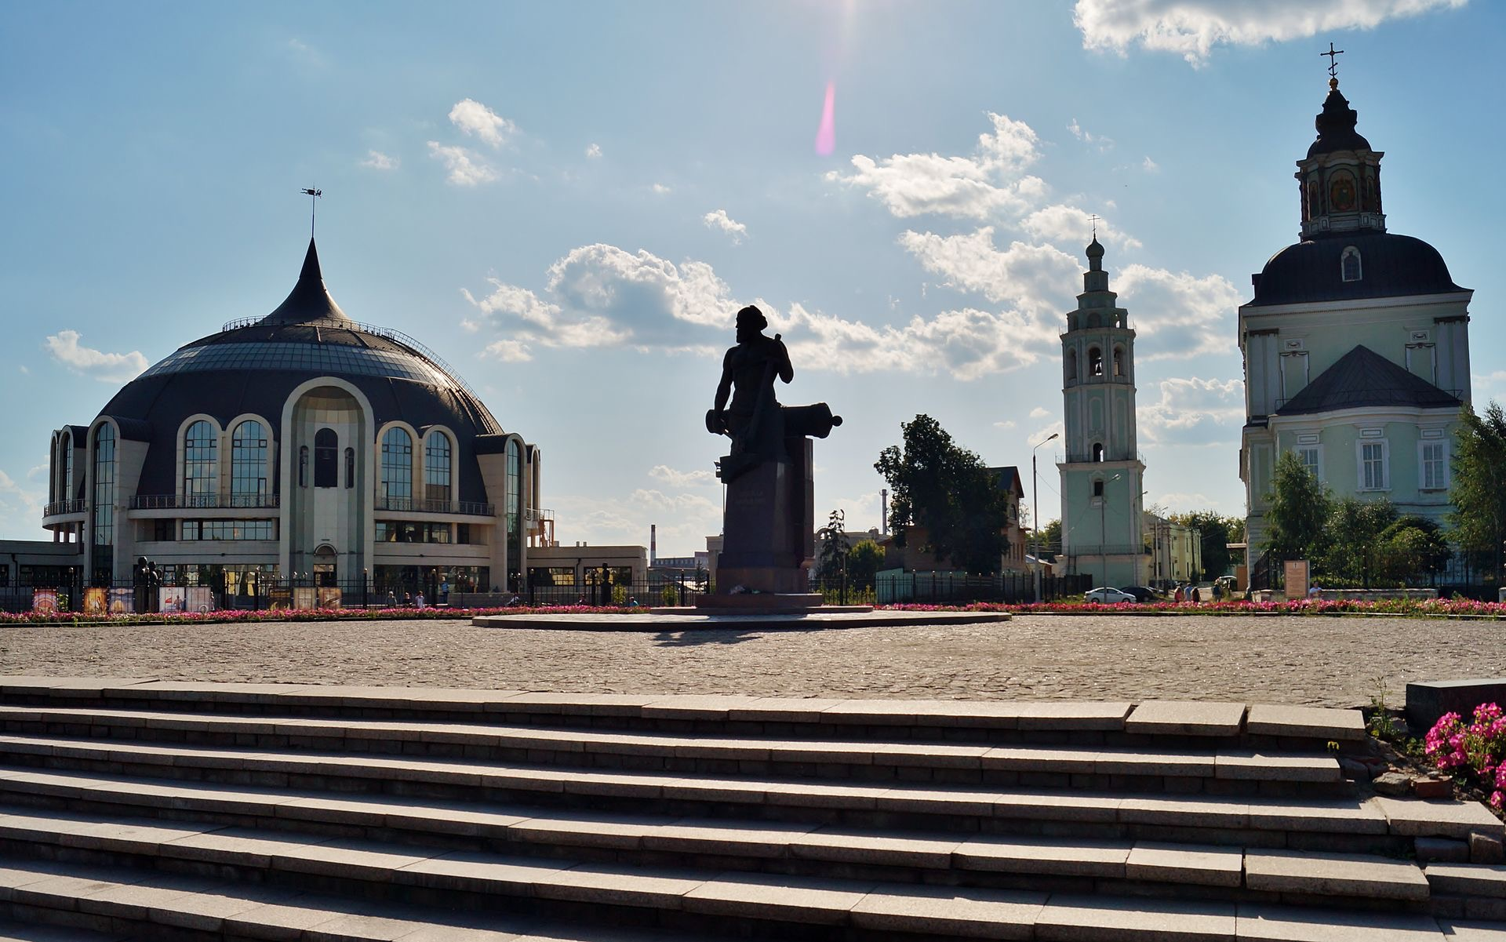
Здание нового Музея оружия

Slide 15
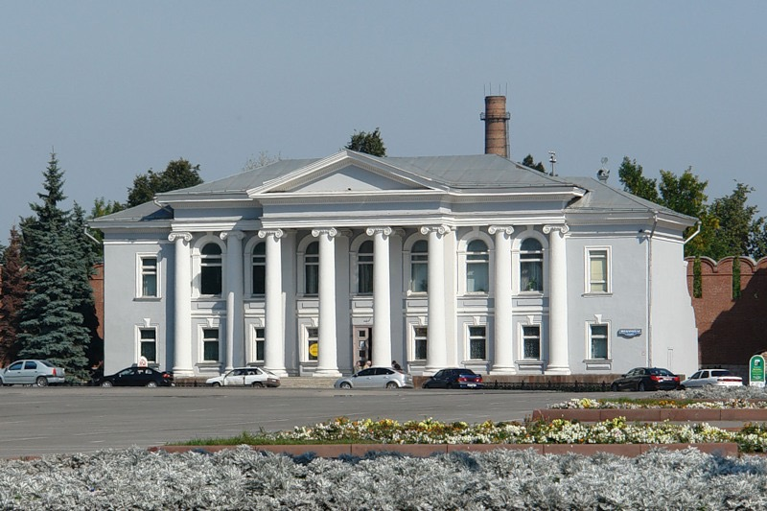
Музей "Тульские самовары"

Slide 16
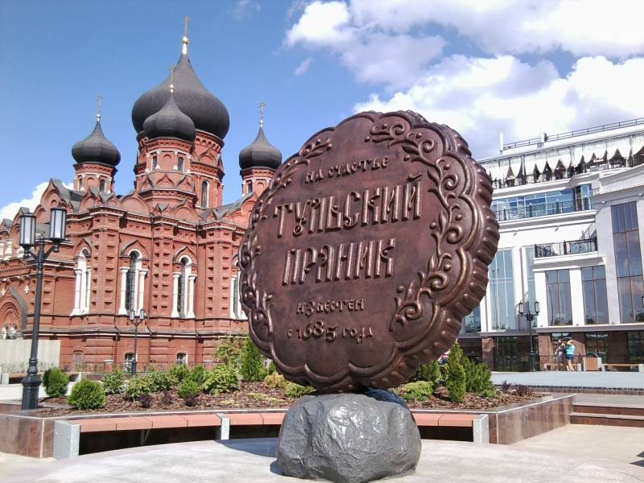
Памятник Тульскому прянику

Slide 17
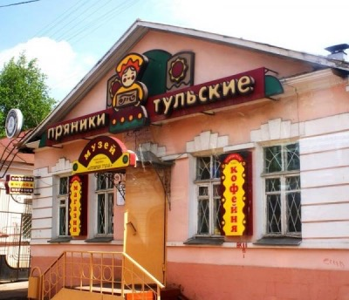
Музей "Тульский пряник"

Slide 18
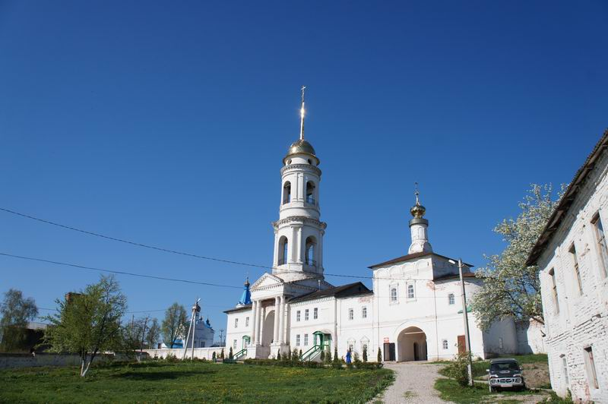
Спасо-Преображенский монастырь Белёв, Тульская область

Slide 19
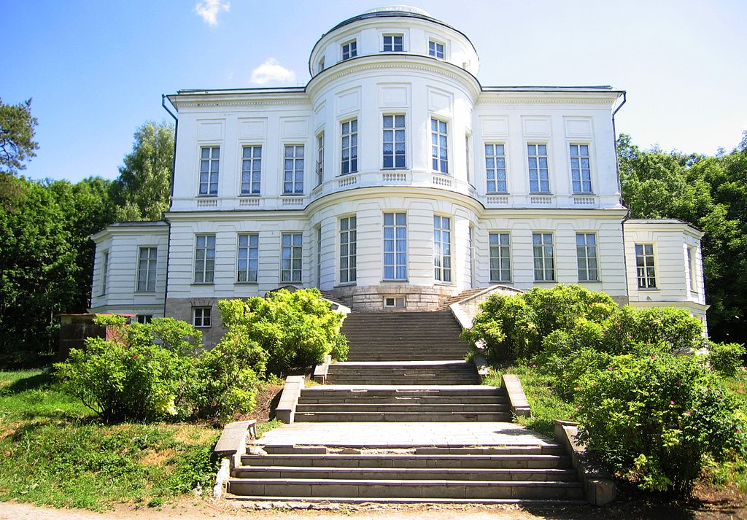
Экскурсионные маршруты:
"Жемчужина Тульского края"
Тула – Поленово – Дворяниново – Богородицкий дворец-музей и парк
Продолжительность:
3 дня / 2 ночи
Стоимость:
10 000 руб.
В стоимость входит:
трансфер и проезд на автобусе по экскурсионному маршруту,
проживание в гостинице,
двухразовое питание (завтраки и обеды),
услуги гида по маршруту,
входные билеты в музеи.

Slide 20
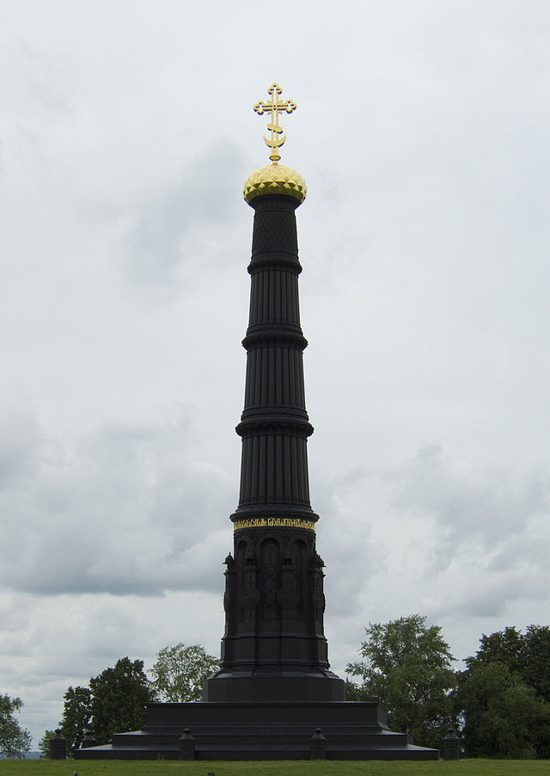
Экскурсионные маршруты:
Сказание о Куликовской битве
Тула - Епифань - Монастырщина - Куликово поле
Продолжительность:
2 дня / 1 ночь
Стоимость:
8 000 руб.
В стоимость входит:
трансфер и проезд на автобусе по экскурсионному маршруту,
проживание в гостинице,
двухразовое питание (завтраки и обеды),
услуги гида по маршруту,
входные билеты в музеи.

Slide 21
Резюме:
Туризм в Тульской области обладает достаточным потенциалом для динамичного развития. В 2002 г. девяти населённым пунктам был присвоен статус исторических поселений. Область располагает ресурсами для развития усадебного и др. видов туризма.
Некоторые достопримечательности нуждаются в серьезной реставрации.
Развития требует и туристская инфраструктура области, включая рекламу и средства pr-продвижения туристских брендов области.

Slide 22
Список использованных источников:
Интернет-портал правительства Тульской области http://www.admportal.tula.ru
Интернет-сайт "Тула Бренд" http://btula.ru
Интернет-портал "Тонкости туризма" http://tonkosti.ru
Тульский областной туристско-информационный центр http://visittula.com

